Slide 1
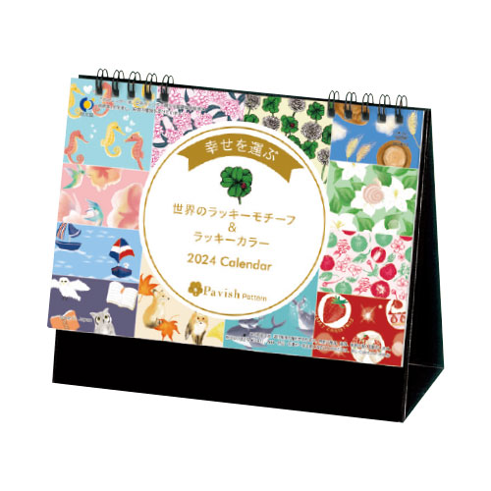
【提案書】
卓上 幸せを運ぶカレンダー（Pavish Pattern）
特徴
世界中のラッキーアイテム＆カラーをモチーフにした総柄を制作しているブランド、パビッシュパターンとコラボした卓上カレンダー。かわいいイラストと心地よい色がデスクを彩ってくれます。※掲載している価格は、100冊の場合の1冊単価になります。価格については、お見積り依頼後に担当スタッフから別途ご案内いたします。
納期
納期スペース
仕様
素材：マットコート紙・135kg
サイズ：W180×H155mm
重量：100部（11kg）
包装：専用袋付
備考：スタンドに箔押し（印刷寸法：W140×H15mm以内）
お見積
お見積りスペース

